Slide 1
Neural Architecture Search (NAS)
Sinir ağları güçlü ve esnek modellerdir.
Son birkaç yılda, birçok zorlu uygulamada derin sinir ağları oldukça başarılı oldu, ancak mimarilerin tasarlanması hala çok fazla uzman bilgisi gerektiriyor ve çok zaman alıyor.
Başarılarına rağmen sinir ağlarının tasarlanması hala zordur.
Bu projede sinir ağlarının model tanımlarını oluşturmak için RNN kullanılmıştır.
Oluşturulan mimarilerin (bir doğrulama kümesinde) beklenen doğruluğunu en üst düzeye çıkarmak için bu RNN'yi takviyeli öğrenmeyle eğitilecektir.

Slide 2
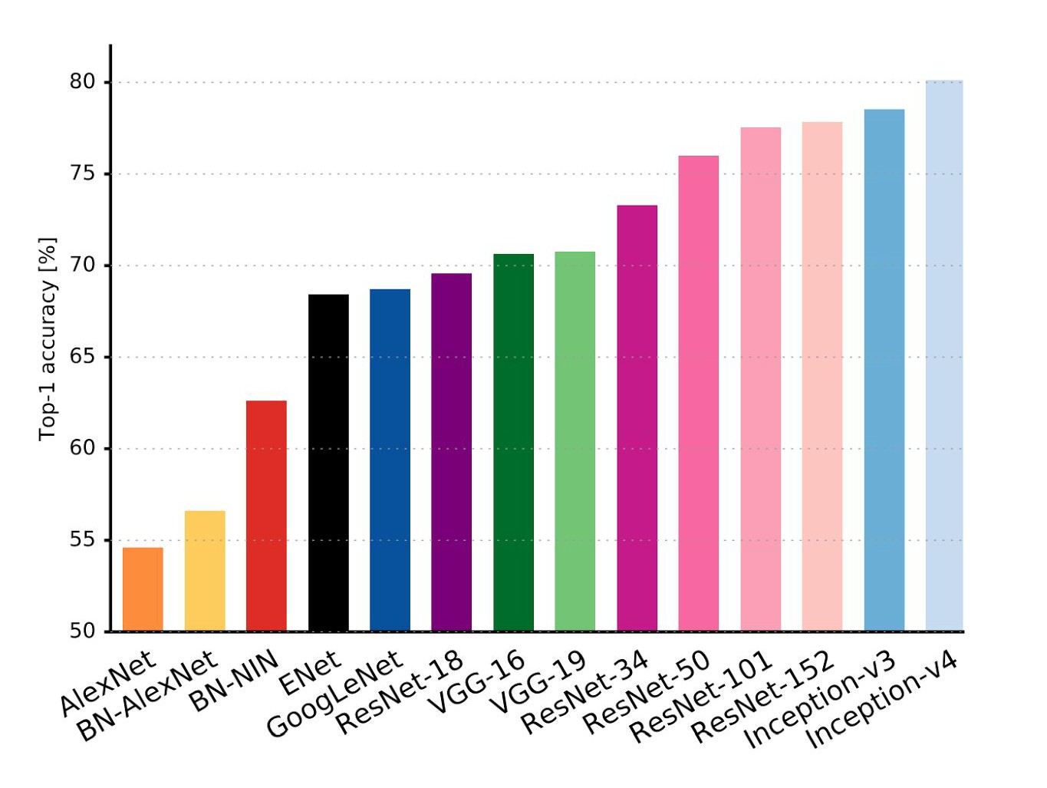
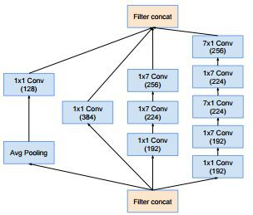
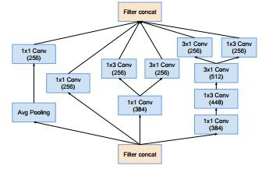
NAS’ın Arkasındaki Motivasyon
Sinir ağı mimarilerini tasarlamak zordur.
Bunları ayarlamak için pek çok insan çabası harcanıyor.
Bunların nasıl iyi tasarlanacağına dair pek fazla sezgi yok.
İyi mimariyi otomatik olarak deneyip öğrenebilir miyiz?
Canziani et al, 2017
Two layers from the famous Inception V4 computer vision model.
Szegedy et al, 2017

Slide 3
NAS ile Model Oluşturma Adımları
Temel fikir, bir sinir ağının yapısını ve bağlantısını bir yapılandırma dizesi kullanarak belirleyebilmemizdir.
[“Filter Width: 5”, “Filter Height: 3”, “Num Filters: 24”]
Sinir ağı mimarisini belirten bu dizeyi oluşturmak için bir RNN (“Controller”) kullanmaktır.
Doğrulama kümesinde ne kadar iyi performans gösterdiğini görmek için bu mimariyi (Child Network)’ü eğitin
Alt modelin doğruluğuna göre Denetleyici modelinin parametrelerini güncellemek için takviyeli öğrenmeyi kullan

Slide 4
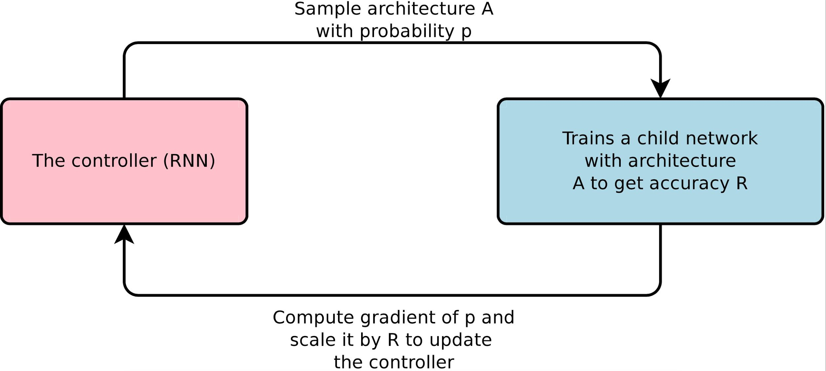
Neural Architecture Search
Bu görsel, iyi mimarileri bulmak için gradyan tabanlı bir yöntem olan "Sinir Mimarisi Araması"nı temsil etmektedir.

Slide 5
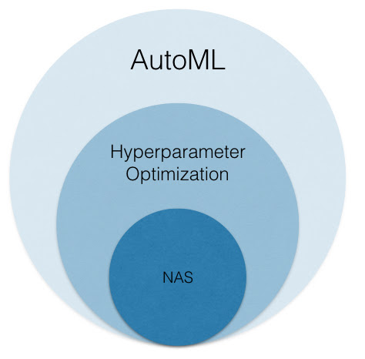
Hiperparametre Optimizasyonu vs NAS
Hiperparametre optimizasyonunun amacı, belirli bir görevde en iyi performansı sağlayan bu hiperparametreler için en uygun değerleri bulmaktır.
Öte yandan NAS, yalnızca hiperparametrelerini ayarlamak yerine, bir sinir ağının mimarisini tasarlama sürecini otomatikleştirmeyi amaçlıyor.

Slide 6

REINFORCE İLE EĞİTİM
Denetleyicinin tahmin ettiği belirteçlerin listesi, bir alt ağ için mimari tasarlamaya yönelik eylemlerin bir listesi olarak görüntülenebilir.
Yakınsama durumunda, bu alt ağ, uzatılmış bir veri kümesi üzerinde R doğruluğuna ulasacaktır.
Doğruluk R, ödül sinyali olarak kullanılır ve denetleyiciyi eğitmek için takviyeli öğrenmeyi kullanır. Optimum mimariyi bulmak için beklenen ödülü maksimuma çıkarır.

Slide 7
REINFORCE İLE EĞİTİM
Accuracy of architecture on held-out dataset
Parameters of Controller RNN
Architecture predicted by the controller RNN viewed as a sequence of actions
Politika gradyanı yöntemi yinelemeli güncelleme olarak kullanılır (R farklılaştırılamaz)
Gradyan için tarafsız tahmin, çok yüksek varyans.

Slide 8


REINFORCE İLE EĞİTİM
Accuracy of architecture on held-out dataset
Parameters of Controller RNN
Architecture predicted by the controller RNN viewed as a sequence of actions
Number of models in minibatch
Bu tahminin varyansını azaltmak için denklemde temel(baseline) fonksiyon kullanılabilir.
Temel fonksiyon “b” önceki mimari doğruluklarının üstel hareketli ortalamasıdır.

Slide 9
Related Work
Learning Transferable Architectures For Scalable Image Recognition (NASNet)
Progressive Neural Architecture Search
Regularized Evolution for Image Classifier Architecture Search
Efficient Neural Architecture Search Via Parameter Sharing.
Efficient Architecture Search by Network Transformation
Network Morphism
Efficient Multi-objective Neural Architecture Search via Lamarckian Evolution
Auto-Keras: An Efficient Neural Architecture Search System
Convolutional Neural Fabrics
DARTS: Differentiable Architecture Search
Neural Architecture Optimization
SMASH: One-Shot Model Architecture Search through HyperNetworks

